Slide 1


政府会计制度2019年开始实施，
你准备好了吗？

Slide 2
1
财政部关于政府会计准则和制度政策发文
Part

Slide 3
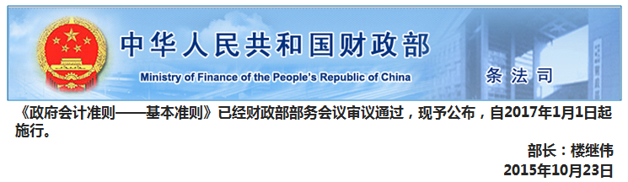
中华人民共和国财政部令第78号—政府会计准则—基本准则
本准则适用于各级政府、各部门、各单位（以下统称政府会计主体）
军队、已纳入企业财务管理体系的单位和执行《民间非营利组织会计制度》的社会团体，不适用本准则
政府会计由预算会计和财务会计构成，预算会计实行收付实现制，国务院另有规定的，依照其规定财务会计实行权责发生制
政府会计主体应当编制决算报告和财务报告

Slide 4
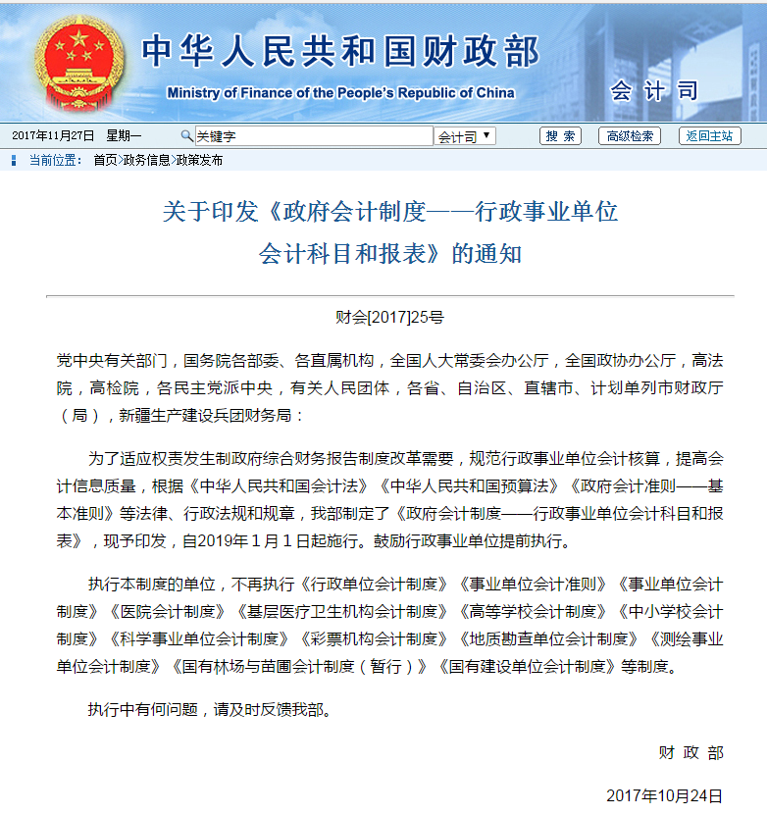
印发《政府会计制度—行政事业单位会计科目和报表》的通知
财会[2017]25号
自2019年１月１日起施行。鼓励行政事业单位提前执行。
执行本制度的单位，明确不再执行以下13个制度：
《行政单位会计制度》《事业单位会计准则》
《事业单位会计制度》《医院会计制度》
《基层医疗卫生机构会计制度》
《高等学校会计制度》《中小学校会计制度》
《科学事业单位会计制度》《彩票机构会计制度》《地质勘查单位会计制度》《测绘事业单位会计制度》
《国有林场与苗圃会计制度（暂行）》
《国有建设单位会计制度》

Slide 5
2
政府会计制度带来哪些变化
Part

Slide 6
政府会计改革的必要性
不能客观反映政府运行成本，不利于科学评价政府的运营绩效。
如政府多年来在公路、水利、市政等领域投入大量资金，形成了一大批公共基础设施资产，是政府提供公共服务的重要资源。但多数公共基础设施资产尚未纳入行政事业单位资产管理，没有登入会计账。
不能如实反映政府“家底”，不利于政府加强资产负债管理。
如债务收入、债务转贷收入按照财政总预算会计制度规定记入当期收入，但从经济本质看，其属于负债增加，不属于收入。
会计改革
必要性
缺乏统一、规范的政府会计标准体系，不能提供信息准确完整的政府财务报告。
现行政府会计领域多项制度并存，体系繁杂、内容交叉、核算口径不一，不同部门、单位的会计信息可比性不高，通过汇总、调整编制的政府财务报告信息质量较低。
十八届三中全会明确提出了“建立权责发生制的政府综合财务报告制度”的重大改革举措。
2014年新修订的《预算法》也对各级政府提出了按年度编制以权责发生制为基础的政府综合财务报告的明确要求。

Slide 7

《政府会计制度》主要创新与突破（重点）
重构了政府会计核算模式
构建了“财务会计和预算会计适度分离并相互衔接”的会计核算模式
1
统一了现行各项单位会计制度
整合了《行政单位会计制度》、《事业单位会计制度》和高等学校等行业事业单位会计制度的内容
2
变化
3
强化了财务会计功能
全面引入了权责发生制，在会计科目设置和账务处理说明中着力强化财务会计功能
4
扩大了政府资产负债核算范围
在现行制度基础上，扩大了资产负债的核算范围
5
完善了报表体系和结构
将报表分为预算会计报表和财务报表两大类

Slide 8
会计模式改革
政府会计主体应当编制决算报告和财务报告
双报告
01
政府会计由预算会计和财务会计构成
政府会计模式改革
03
双功能
双基础
02
预算会计实行收付实现制，国务院另有规定的，依照其规定；财务会计实行权责发生制
平行记账：对纳入财政预算管理的资金收支需要平行记录

Slide 9
会计科目和报表体系变化
财务科目
77个
预算科目
26个
财务报表
24张
预算报表
3个
1、资产（35个）
2、负债（16个）
3、净资产（7个）
4、收入（11个）
5、费用（8个）
1、预算收入（9个）
2、预算支出（8个）
3、预算结余（9个）
1、资产负债表
2、收入费用表
3、净资产变动表
4、现金流量表
20张报表附注
1、预算收入支出表
2、预算结转结余变动表
3、财政拨款预算收入支出表

Slide 10
3
金蝶KIS行政事业版全面支持政府会计制度财务核算
Part

Slide 11
全面支持政府会计制度财务核算的重点内容
政府会计制度
支持政府新会计制度，规范政府会计核算
平行记账
现金收支平行记账，夯实财务管理基础
智能关联
财务和预算凭证关联，
确保财务数据准确性
1
2
3
4
5
清理结转
财务与预算分别清理结算，
准确反映单位运行成本
固定资产
资产类别和折旧规则变化，
加强国有资产有效管理

Slide 12
1、政府会计制度

Slide 13
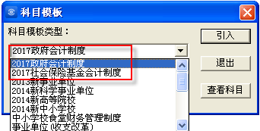
1.1政府会计制度—预设会计科目体系
预置会计科目
适用账套类型：事业单位
2017政府会计制度：
支持2019年开始实施的《政府会计制度—行政事业单位会计科目和报表》

Slide 14
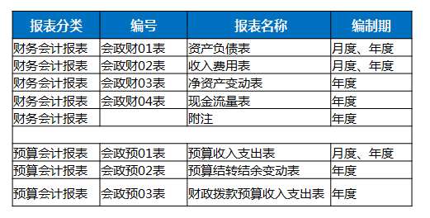
1.2政府会计制度—预设报表体系
预置会计报表
支持2019年开始实施的《政府会计制度—行政事业单位会计科目和报表》；
现金流量表（会政财04表），建议通过T型账或凭证分录指定后自动生成；
财政拨款预算收入支出表，需要软件结合人工分析形成。

Slide 15
2、凭证平行记账

Slide 16
2.1平行记账—业务流程
会计科目
设置类别科目控制
凭证类别
财务会
计凭证
平行记账
预算会
计凭证
智能关联
凭证管理
自动转账
期末调汇
凭证过账
财务清
理结算
预算清
理结算
往来核销
期末结账
财务报表
预算报表

Slide 17
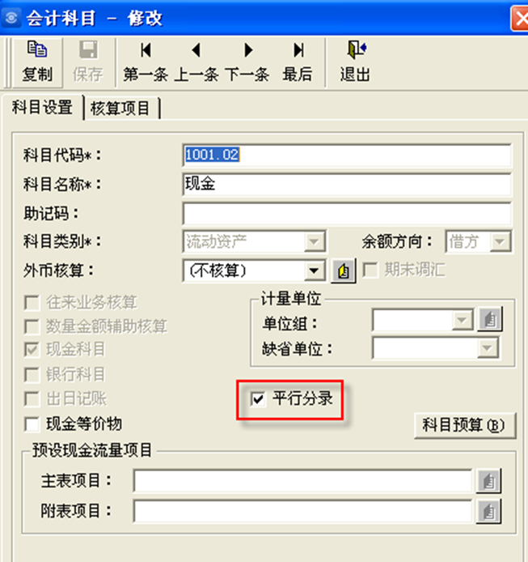
2.2平行记账—科目属性增加平行分录标识
增加平行分录标识
即对于纳入预算管理的现金收支，在采用财务会计核算的同时进行预算会计核算，编制平行分录；
代理货币资产不编制平行分录；
清理、结转类不需要平行分录；
非预算资金类不需要平行分录。

Slide 18
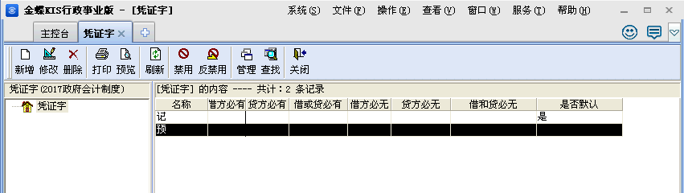
2.3平行记账—增加预设凭证字
增加预设凭证字
增加预设凭证字：预
用于满足需要财务凭证、预算凭证分别凭证字号编制的单位。

Slide 19
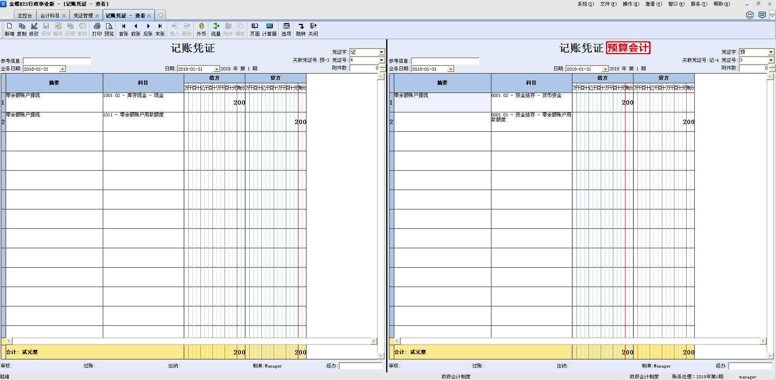
2.4平行记账—增加预算会计凭证显示标识
增加凭证显示标识
方便财务人员能直观地识别当前分录是否包括预算类会计科目；
标准：当前分录包括预算类会计科目，则显示该标识。

Slide 20
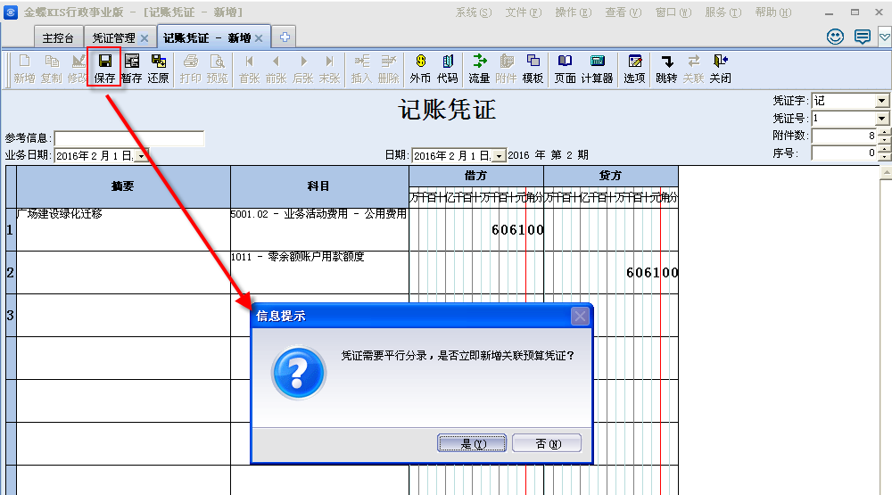
2.5平行记账—凭证保存时系统智能检查
增加系统智能检查
在保存财务会计凭证时，如果检查到当前分录需要有对应的平行分录，系统会提示相关信息；
标准：当前分录包括有资金类科目，并且该科目属性为【平行分录】。

Slide 21
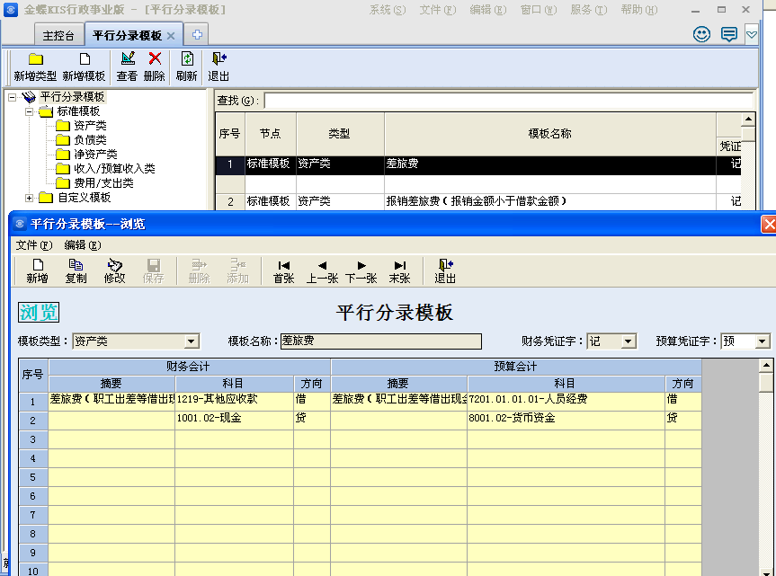
2.6平行记账—预设平行分录模板
预设平行分录模板
提供模糊搜索的功能；
引入政府会计制度时，系统预设部分分录模板；
可自定义模板分类、节点、模板内容，首行摘要必录；
可根据单位实际情况编辑模板内容，支持常用快捷方式。

Slide 22
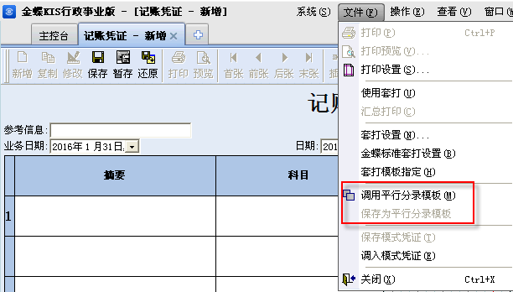
2.7平行记账—根据平行分录模板制作凭证1
直接调用平行分录模板
凭证录入工具栏增加：模板；
文件菜单增加：调用平行分录模板、保存为平行分录模板。

Slide 23
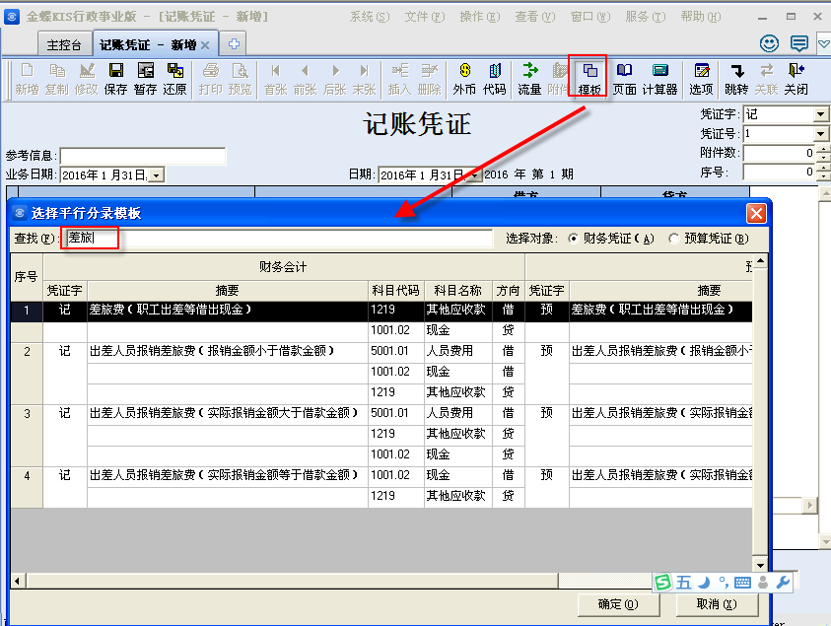
2.8平行记账—根据平行分录模板制作凭证2
搜索平行分录模板
凭证录入工具栏增加：模板；
查找：录入摘要关键字，模糊搜索；
可分别搜索财务、预算凭证模板。

Slide 24
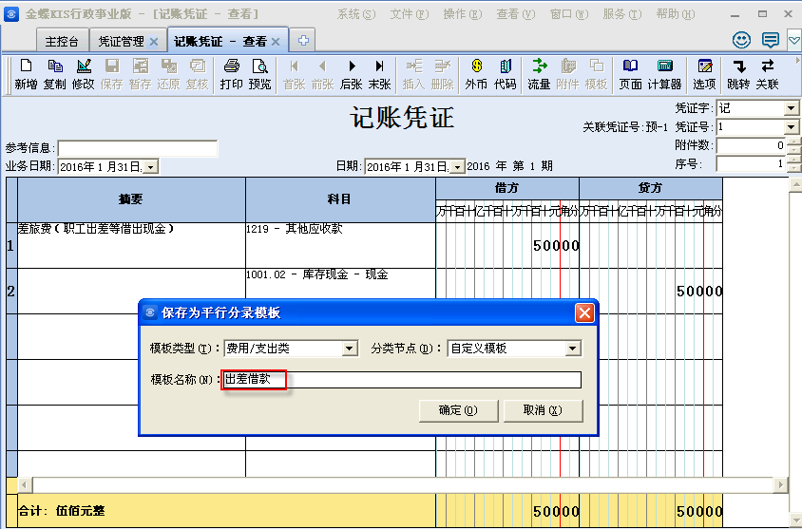
2.9平行记账—根据平行分录模板制作凭证3
保存为平行分录模板
保存为平行分录模板；
前提：财务凭证和预算凭证有关联关系；
选择需要的模板类型、节点；
设置模板名称后保存。

Slide 25
3、凭证智能关联

Slide 26
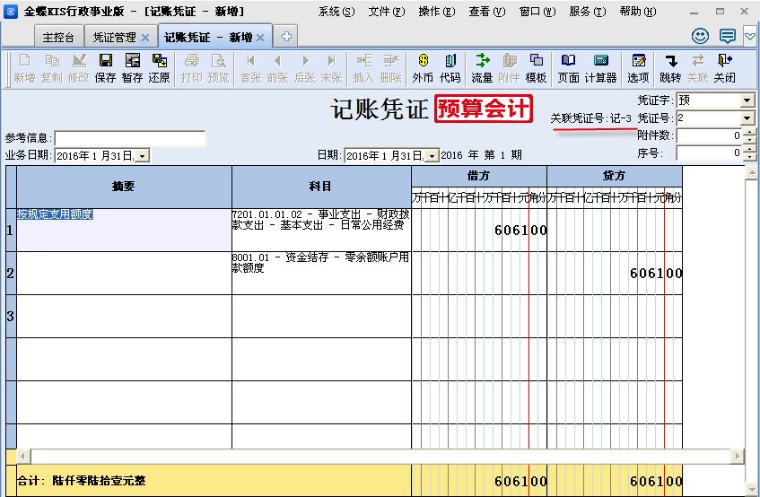
3.1智能关联—新增关联凭证1
关联凭证-有分录模板
已有分录模板对应：在平行分录模板中已经有定义；
自动根据分录模板形成新分录；
自动携带模板上的摘要、科目；
自动携带前一张凭证上的金额。

Slide 27
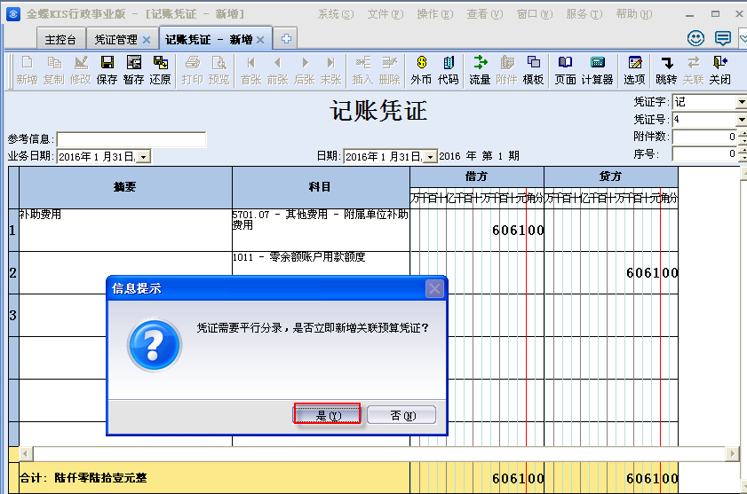
3.2智能关联—新增关联凭证2
关联凭证-无分录模板
没有分录模板对应：在平行分录模板中没有定义；
自动根据前一张分录信息形成新分录；
自动携带前一张凭证上摘要、金额；
科目需要手工补充录入。

Slide 28
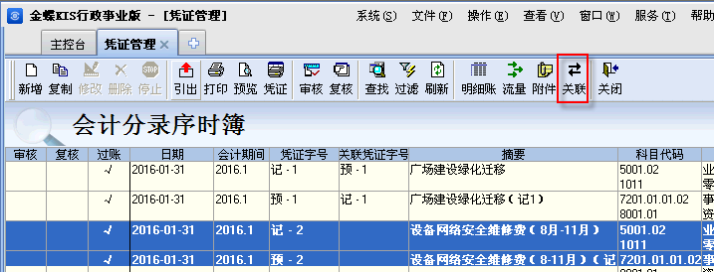
3.3智能关联—手动关联
手动设置关联
适用场景：财务凭证、预算凭证分别处理；
分别手工录入财务分录凭证、预算分录凭证；
工具栏增加：关联功能，操作菜单下增加关联、取消、查看关联凭证；
不能重复设置关联关系
分录序时簿列增加：关联凭证字号。

Slide 29
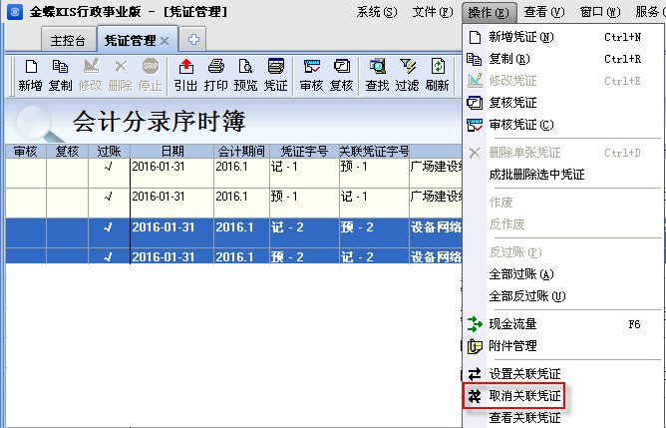
3.4智能关联—取消关联凭证
取消关联凭证
已经存在关联关系的凭证，可取消关联；
适用场景：误设置关联关系；
可选择其中一张凭证，执行取消关联的操作，即同时取消两张凭证的关联关系；
没有关联关系的凭证，【关联凭证字号】显示为空。

Slide 30
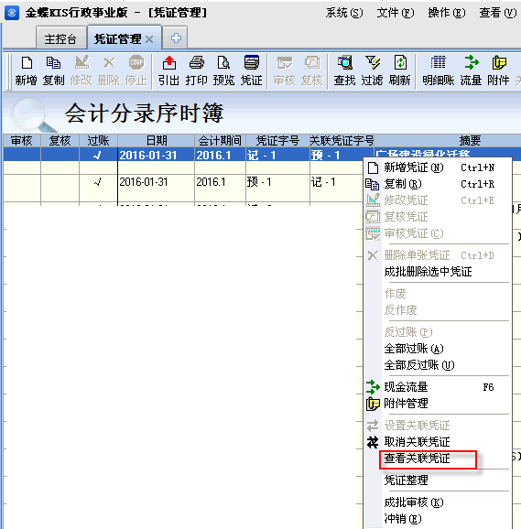
3.5智能关联—查看关联凭证
查看关联凭证
已经存在关联关系的凭证，可相互查阅；
操作：右键或操作菜单--》查看关联凭证
存在关联关系的凭证，但该对应关系又在平行分录模板中不存在，可直接保存为平行分录模板

Slide 31
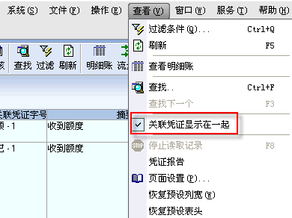
3.6智能关联—将关联的凭证查询显示在一起
关联凭证显示
适用场景：财务凭证与预算凭证分别录入，凭证字号之间可能间距较远，希望能把存在关联关系的凭证排列在一起；
增加功能：在【查看】菜单下，增加【关联凭证显示在一起】。

Slide 32
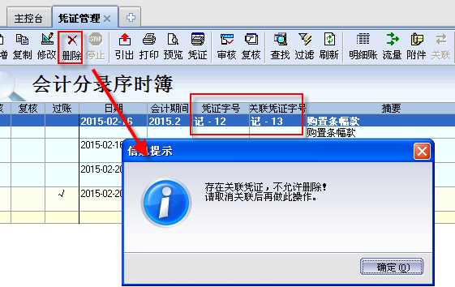
3.7智能关联—存在关联的凭证不允许删除
关联凭证删除
存在关联关系的凭证不允许删除、作废；
如需要删除，先取消关联关系。

Slide 33
4、期末清理结转

Slide 34
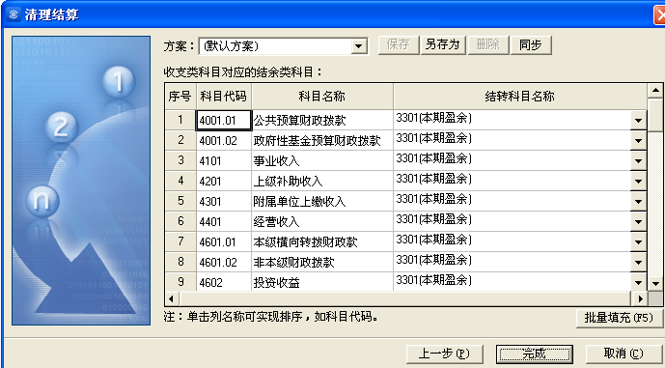
4.1清理结转—期末清理结算
期末清理结算
财务与预算清理分别清理；
财务清理结算：仅处理收入、费用与本年盈余科目之间的清理；
预算清理结算：仅处理预算收入、预算支出与本年收支结余科目之间的清理；
首次使用，需要检查、指定对应的结余科目。

Slide 35
5、固定资产变动

Slide 36
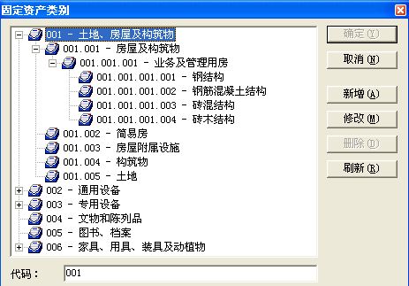
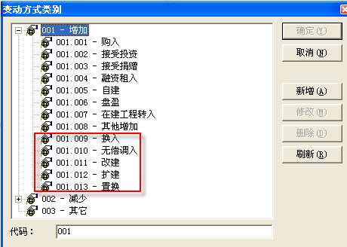
5.1固定资产—支持固定资产制度
支持固定资产制度
现行的固定资产分类国家标准（GB/T14885-2010）将固定资产分为六大类
土地、房屋及构筑物
通用设备
专用设备
文物和陈列品
图书、档案
家具、用具、装具及动植物
新增变动方式类别
新增换入、无偿调入、改建、扩建、置换等方式

Slide 37
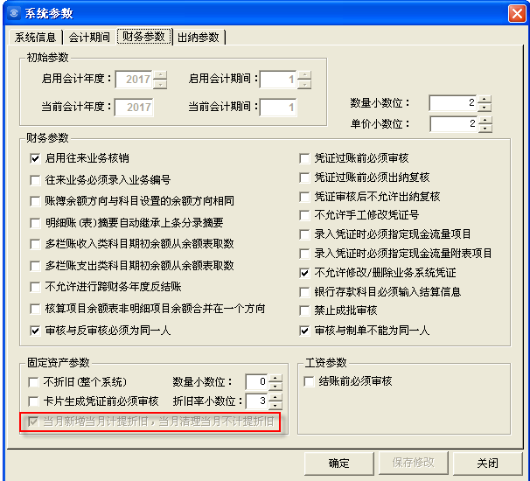
5.2固定资产—支持固定资产制度
支持固定资产制度
关于折旧计提制度变更：
固定资产应当按月计提折旧
当月增加的固定资产，当月开始计提折旧
当月减少的固定资产，当月不再计提折旧
固定资产提足折旧，提前报废的，无论能否继续使用，均不再计提折旧

Slide 38
4
政府会计制度顺利实施是
系统工程
Part

Slide 39

帮助政府会计制度顺利实施
2
3
1
学习软件
顺利实施
学习制度
学习及会操作金蝶KIS行政事业版全面支持政府会计制度的新变化：
建立新账套
会计科目转换
会计报表设置
记账方式变化
期末清算处理
资产变动方式
资产类别变动
资产计提折旧
政府收支分类科目
等
单位财务人员学习制度和软件后，在软件厂商的帮助下，顺利完成政府制度之间转换。
每个单位的实际情况会不同，会计制度切换时，请财务注意制度之间转换会计科目的衔接处理操作。
学习会计制度《政府会计准则—基本准则》和《政府会计制度—行政事业单位会计科目和报表》等
学习衔接处理《政府会计制度——行政事业单位会计科目和报表》与《事业单位会计制度》 《行政单位会计制度》有关衔接问题的处理规定
了解分类科目2018年政府收支分类科目
等

Slide 40
5
金蝶KIS行政事业版升级的理由
Part

Slide 41
KIS行政事业版为什么要升级？
政府新会计制度：支持2019年将实施的政府会计制度核算要求，能够规范单位会计行为，提高会计信息质量。
政府收支分类科目：支持2018年政府收支分类科目 ，能够满足单位预算编制、单位会计核算和编制财务报告等部门预算管理需要。
会计制度
资产折旧
升级理由
收支科目
固定资产新政策：支持2017年发布的固定资产分类国家标准和计提折旧规则新变化，规范单位对实物资产的管理。
国标数据导出：支持最新的国标GB/T24589.2-2010 数据导出，满足单位财务报告的编制需求，提高编报的自动化、智能化。
国标接口

Slide 42

谢谢大家!

